Slide 1
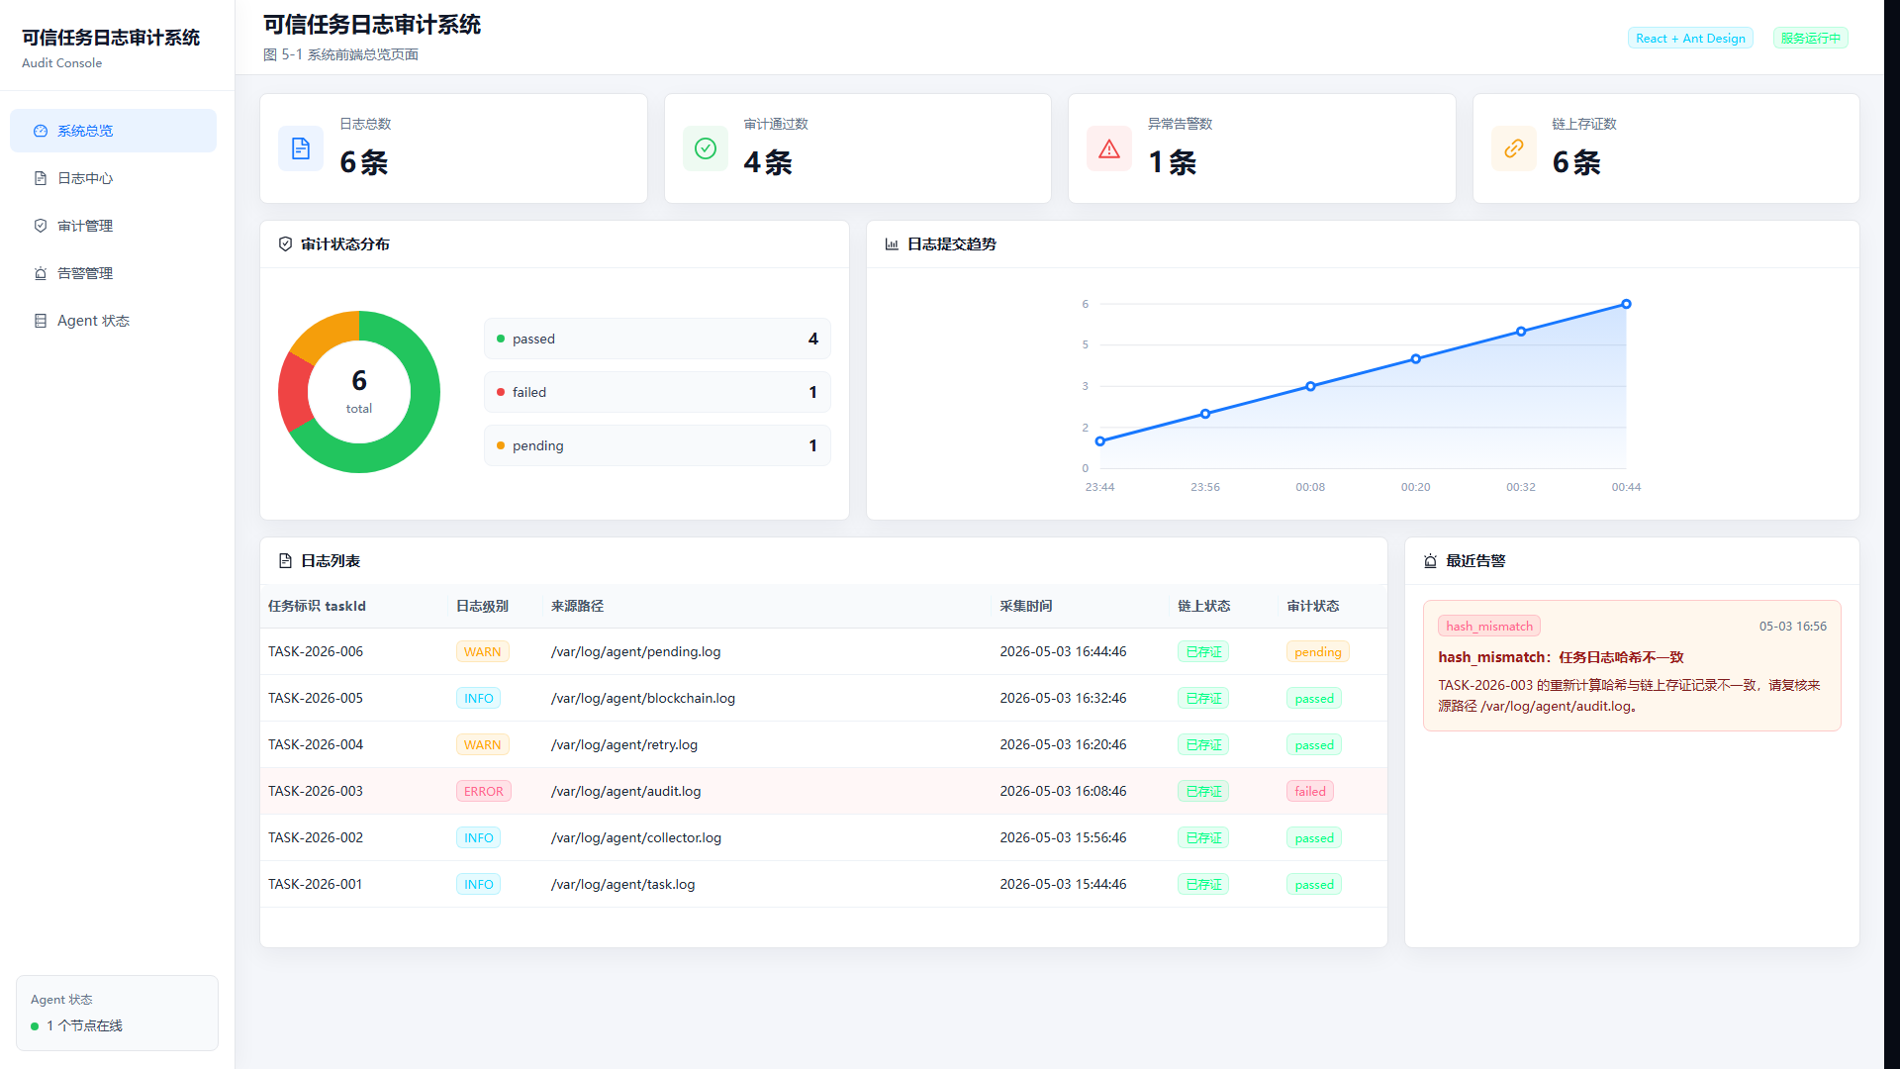
基于区块链的可信任务日志审计系统
设计与实现
结项答辩 / 5分钟汇报
研究目标
构建采集、存证、审计、告警、展示一体化的可信任务日志审计原型系统
学生：戴驰峰 课题方向：区块链存证 / 日志审计 / 智能合约

Slide 2
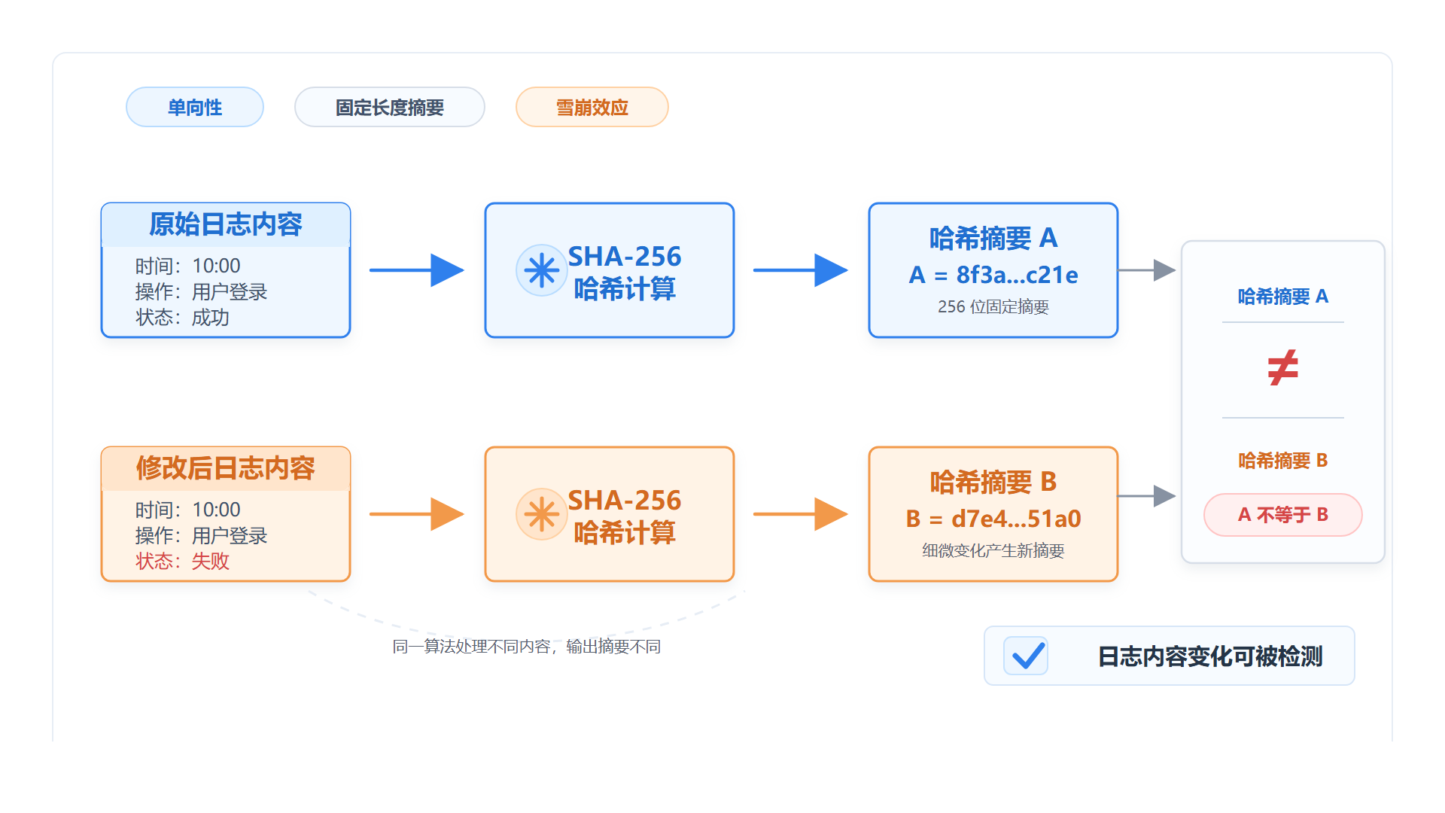
中心化日志审计的可信性问题
02
日志能保存，不代表日志可被独立验证
关键问题
事后如何证明日志内容是否与存证时一致？
存储集中
日志原文与审计依据常在同一数据库或文件系统中
易被修改
数据库被攻击或高权限人员误用时，日志可能被修改、删除或伪造
解决思路
缺少证明
仅依赖数据库自身，难以提供独立可信的完整性证据
链下保存日志原文，链上保存哈希摘要，让日志完整性具备可验证依据。
基于区块链的可信任务日志审计系统

Slide 3
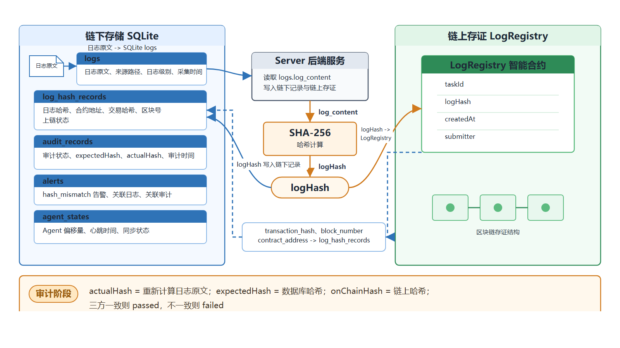
链下原文 + 链上哈希的混合存证方案
03
兼顾查询效率、隐私保护、存储成本与审计可信性
方案要点
链下 SQLite 保存日志原文、任务编号、来源路径和采集时间
Server 对日志正文计算 SHA-256 哈希
LogRegistry 合约保存 taskId、logHash、createdAt、submitter
审计时重算哈希，并与链下记录和链上记录比对
异常时写入审计记录并生成 hash_mismatch 告警
日志文件
Agent
Server
SQLite + LogRegistry
不直接上链原文
只上链哈希证据
基于区块链的可信任务日志审计系统

Slide 4
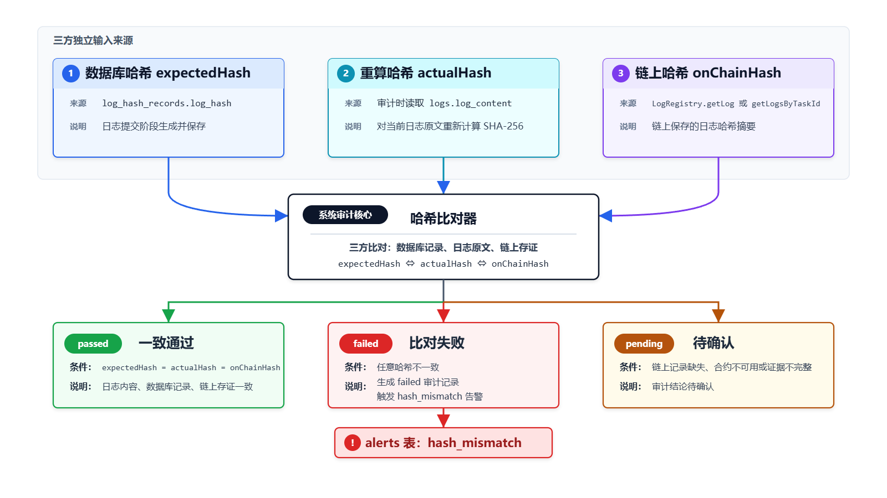
三方哈希比对审计机制
04
expectedHash、actualHash、onChainHash 共同给出审计结论
expectedHash
actualHash
onChainHash
提交阶段保存在 log_hash_records 中的日志哈希
审计阶段对当前日志原文重新计算得到的哈希
从 LogRegistry 合约读取的链上哈希摘要
三者一致
passed
日志内容与存证时一致，审计通过
哈希不一致
failed
判定为异常，并生成 hash_mismatch 告警
链上记录缺失
pending
记录为待审计，避免误判为通过
基于区块链的可信任务日志审计系统

Slide 5
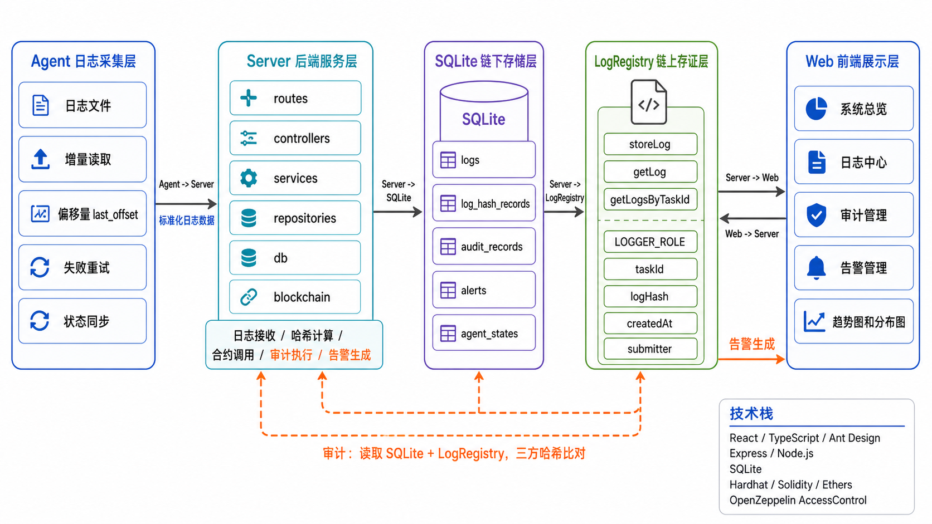
系统架构与模块实现
05
Agent、Server、SQLite、LogRegistry、Web 协同形成可信审计闭环
Agent
增量读取、偏移量持久化、失败重试
Server
日志入库、哈希计算、合约调用、审计告警
SQLite
日志、存证记录、审计记录、告警、Agent状态
LogRegistry
链上哈希存证，AccessControl 控制写入权限
Web
总览、日志中心、审计管理、异常告警展示
核心接口
POST /api/logs POST /api/audits/run GET /api/alerts
基于区块链的可信任务日志审计系统

Slide 6
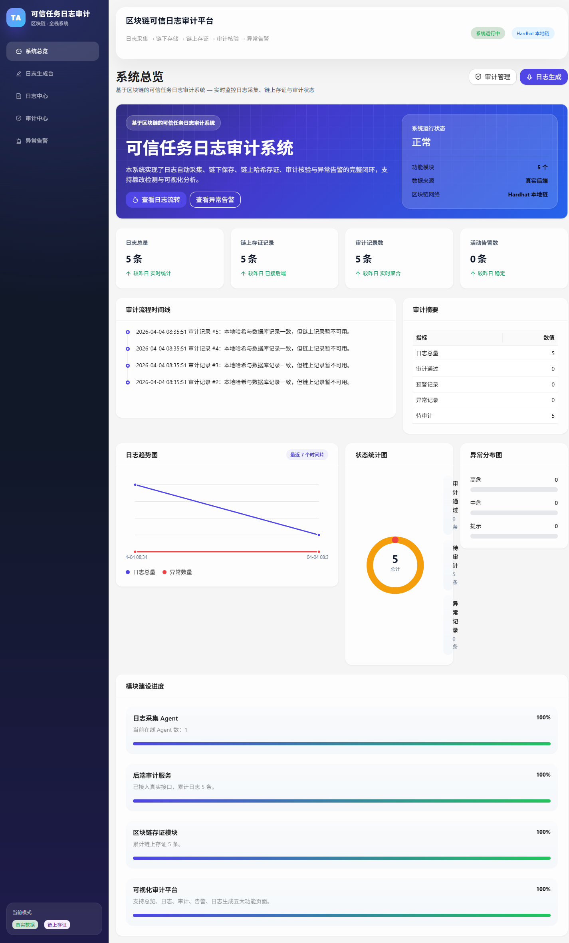
系统运行演示
建议在此页插入约 1 分钟演示视频
1. 日志生成与上链存证
2. 批量审计与状态展示
3. 篡改检测与告警生成
播放视频

Slide 7
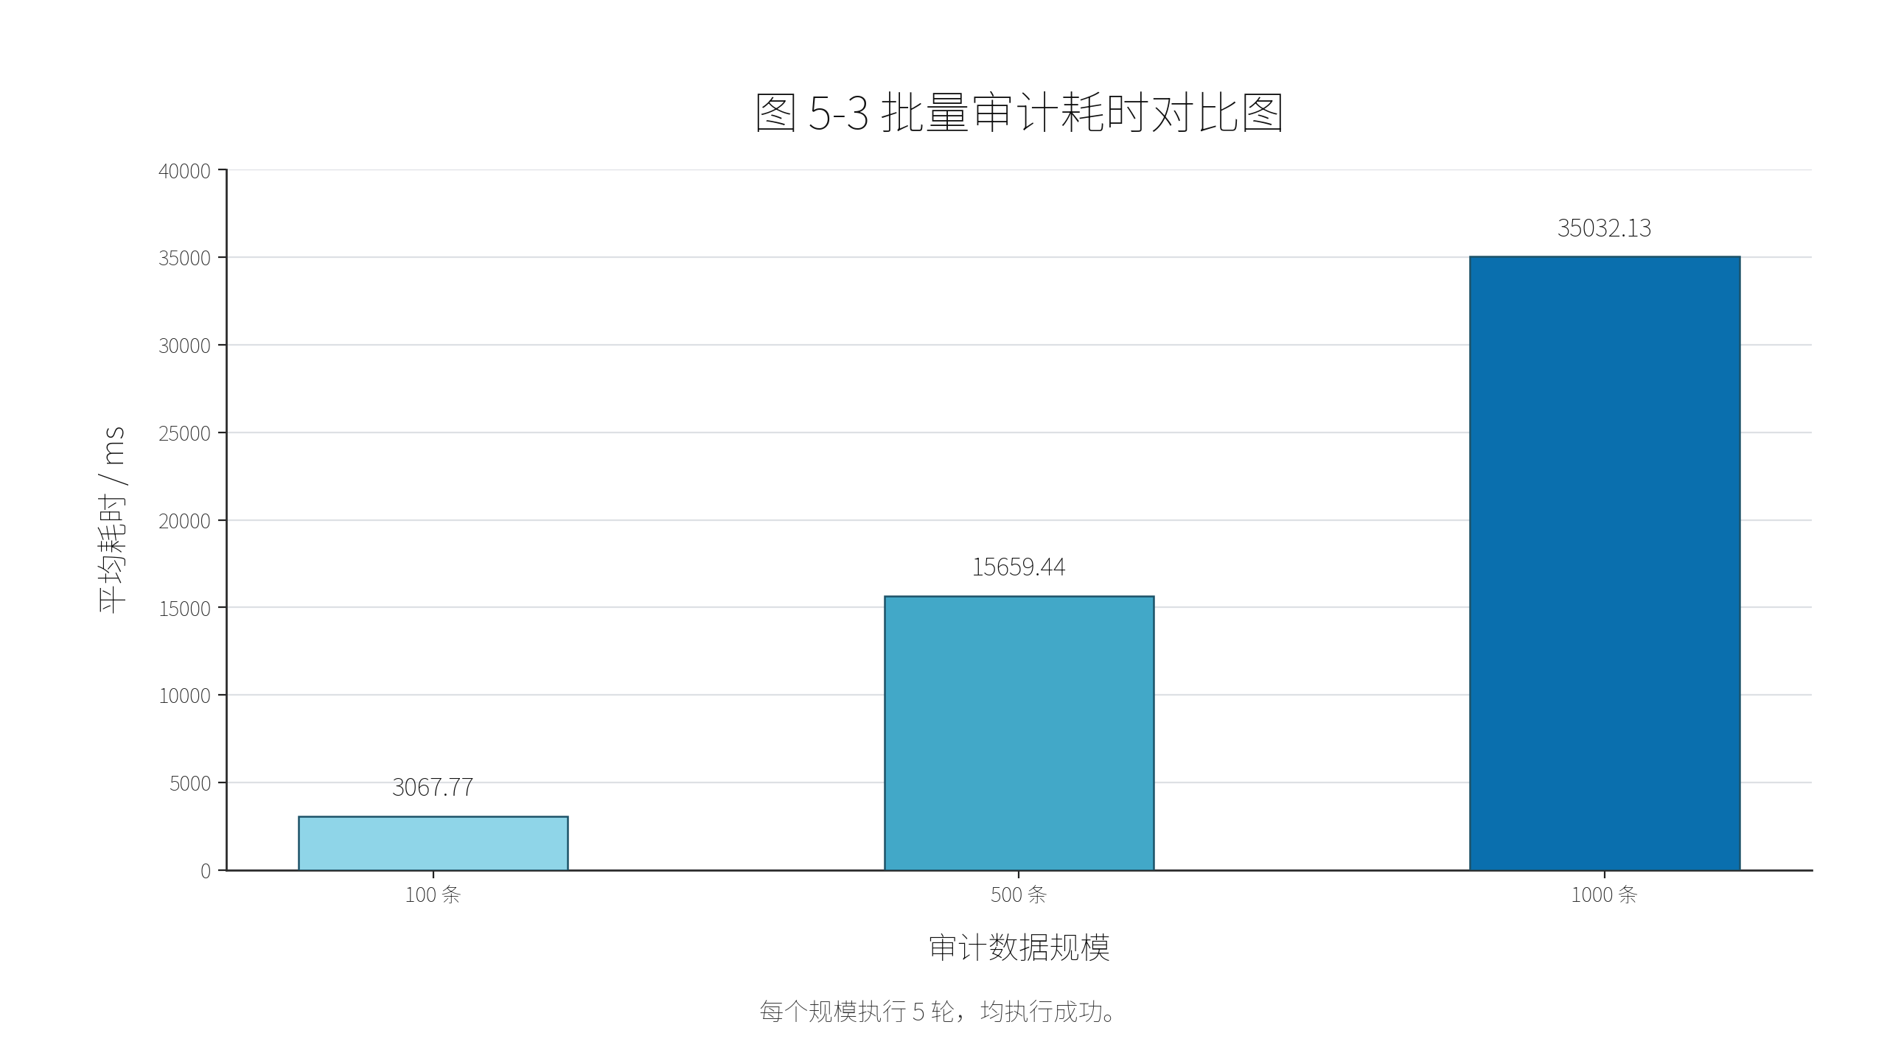
功能验证与实验结果
07
验证系统可运行性、稳定性与篡改检测能力
100%
107.03 ms
9.33 条/秒
8项
100条日志提交成功率
平均响应时间
吞吐量
合约测试全部通过
实验结论
日志批量提交：100次成功，失败0次
批量审计：100 / 500 / 1000条，5轮均成功
平均审计耗时：3067.77 / 15659.44 / 35032.13 ms
篡改检测：auditStatus = failed
告警结果：alertGenerated = true，类型为 hash_mismatch
基于区块链的可信任务日志审计系统

Slide 8
总结与展望
08
完成可信任务日志审计原型，后续面向真实环境继续优化
创新点
存在不足
后续优化
链下日志原文 + 链上哈希摘要的轻量存证模型
expectedHash / actualHash / onChainHash 三方比对
历史合约地址回溯与合约代码存在性校验
采集、存证、审计、告警、展示完整闭环
主要基于本地 Hardhat 链，未验证真实链部署成本
SQLite 更适合原型系统，高并发能力有限
批量审计以顺序处理为主，大规模场景仍需优化
当前重点检测内容篡改，未深入分析日志语义风险
接入联盟链或公开测试网
引入异步审计队列、并发链上查询和索引优化
完善多角色权限体系和告警处理流程
结合语义分析与风险分级增强异常识别能力
结论：系统验证了链上链下混合存储、三方哈希比对和异常告警机制的可行性。
基于区块链的可信任务日志审计系统

Slide 9
备用答辩问题准备
09
可放在最后，不主动讲，老师提问时快速切换
为什么要用区块链？
普通数据库便于查询，但不能提供独立可信的审计依据；区块链在本系统中作为哈希证据源。
为什么不直接上链原文？
日志原文体积大，可能包含路径、错误信息等敏感内容；上链哈希兼顾成本、隐私和可验证性。
如何判断日志被篡改？
审计阶段重新计算 actualHash，并与 expectedHash 和 onChainHash 做三方比对。
pending 是什么情况？
链上记录缺失、合约不可用或环境变化时，系统不直接判定通过，而是保留待审计状态。
当前最大不足是什么？
本地链和 SQLite 更适合原型验证，真实部署还需要链环境、数据库和审计性能优化。
基于区块链的可信任务日志审计系统

